Slide 1
স্বা
গ
ত
ম

Slide 2
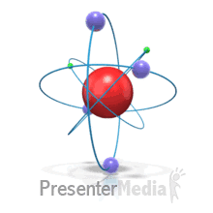
মোঃ আলকাছ মিয়া
প্রভাষক, পদার্থবিজ্ঞান
ফিরোজ মিয়া সরকারি কলেজ
আশুগঞ্জ, ব্রাহ্মণবাড়িয়া
Email:
alkasmia1984@gmail.com
পদার্থবিজ্ঞান দ্বিতীয় পত্র
শ্রেনি- একাদশ/দ্বাদশ
অধ্যায়- দ্বিতীয় (স্থির তড়িৎ)
সময়-৫০মিনিট

Slide 3
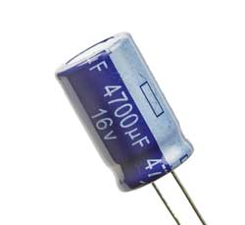
ধারক$বা Capacitor$
এটি কীসের প্রতীক?
এখানে ধারকগুলি কীভাবে সংযুক্ত আছে?
বিশেষ কাজে বা সুবিধামতো ধারকত্ব পাওয়ার জন্য একাধিক ধারককে এক সাথে সংযুক্ত করার প্রয়োজন হয়। এরূপ সংযোগকেই বলা হয় ... ...
এখানে ধারকগুলি কীভাবে সংযুক্ত আছে?
ধারকগুলি এভাবে সংযুক্ত করার কারণ কী?

Slide 4
ধারকের সমবায়

Slide 5
শিখনফল
এ পাঠ শেষে শিক্ষার্থীরা ----------
১। ধারকের সমবায় কী তা বলতে পারবে,
২। ধারকের সমবায়ের প্রকারভেদ করতে পারবে,
৩। শ্রেণি ও সমান্তরাল সমবায়ের ক্ষেত্রে তুল্য ধারকত্ব নির্ণয় করতে পারবে,
৪। ধারকের সঞ্চিত শক্তি নির্ণয় করতে পারবে,

Slide 6
$$2.5μF$$
সিলিং ফ্যানের জন্য $2.5μF$ ধারকত্বের প্রয়োজন ।
ধর, তোমার কাছে $1.μF$ এবং $0.5μF$ ধারকত্বের কতকগুলি ধারক আছে।
আবার ধর, তোমার কাছে $10μF$ এবং $5μF$ ধারকত্বের কতকগুলি ধারক আছে।
এই ধারকগুলি দিয়ে $2.5μF$ ধারকত্ব কী নির্ণয় করা যাবে?
এই ধারকগুলি দিয়ে $2.5μF$ ধারকত্ব কী নির্ণয় করা যাবে?
ধারকের সমবায় বা সংযোগ কী?
বিশেষ কাজে বা সুবিধামতো ধারকত্ব পাওয়ার জন্য একাধিক ধারককে এক সাথে সংযুক্ত করার প্রয়োজন হয়। এরূপ সংযোগকেই বলা হয় ধারকের সমবায় বা সংযোগ।

Slide 7
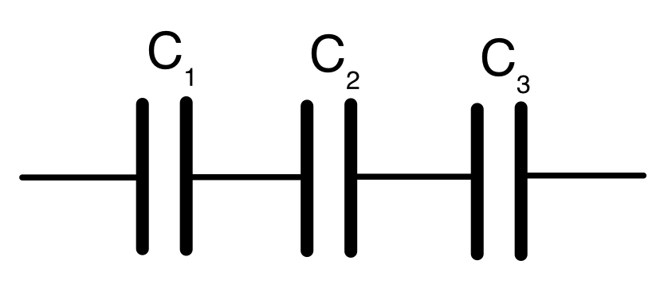
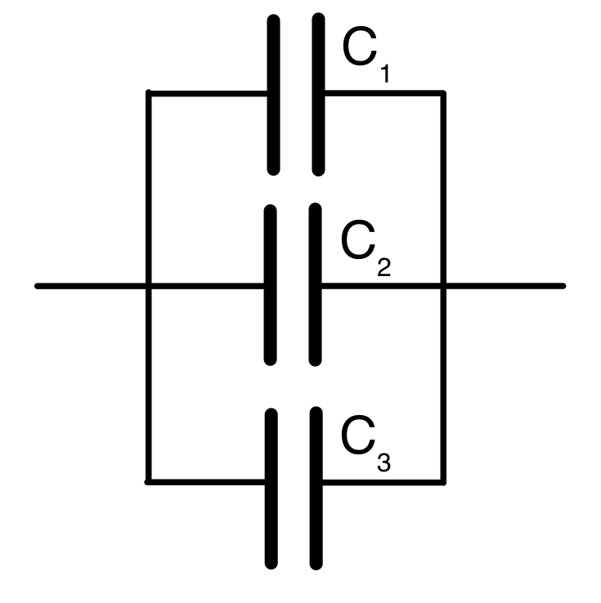
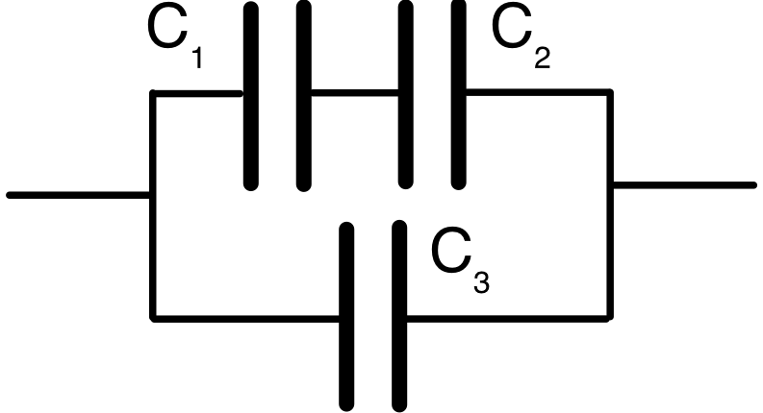
ধারকের সমবায়
শ্রেণি সমবায়
মিশ্র সমবায়
সমান্তরাল সমবায়
ধারকের সমবায় তিন প্রকার

Slide 8
একক কাজ
১। ধারকের সমবায় কী?
২। উপরের ধারক দুটি শ্রেণি ও সমান্তরাল সমবায়ে সংযুক্ত করে বর্তনী চিত্র আঁক।
$1μF$
$2μF$

Slide 9
তুল্য ধারকত্ব
দুই বা ততোধিক ধারকের শ্রেণি বা সমান্তরাল সমবায়ের পরিবর্তে একটিমাত্র ধারক ব্যবহার করলে যদি উক্ত ধারকের পাতে চার্জ এবং বিভব পার্থক্যের কোন পরিবর্তন না হয় তবে ঐ একটিমাত্র ধারককে সমবায়ের তুল্য ধারকত্ব।
শ্রেণি সমবায়ের ক্ষেত্রে তুল্য ধারকত্ব
১ম ধারকের ধারকত্ব, $C_{1}=\frac{Q}{V_{1}}$
বা, $V_{1}=\frac{Q}{C_{1}}$
২য় ধারকের ধারকত্ব, $C_{2}=\frac{Q}{V_{2}}$
বা, $V_{2}=\frac{Q}{C_{2}}$
৩য় ধারকের ধারকত্ব, $C_{3}=\frac{Q}{V_{3}}$
বা, $V_{3}=\frac{Q}{C_{3}}$
$+Q$
$−Q$
$+Q$
$−Q$
$+Q$
$−Q$
$C_{1}$
$C_{2}$
$C_{3}$
$V_{1}$
$V_{2}$
$V_{3}$
$I$
$V$
( )
$$E$$
$K$

Slide 10
এখন, $V=$ $V_{1}$+ $V_{2}$+ $V_{3}$
$=\frac{Q}{C_{1}}+\frac{Q}{C_{2}}+\frac{Q}{C_{3}}$ … … (i)
যদি ধারকের সমবায়ের পরিবর্তে একটি তুল্য ধারক ব্যবহার করা হয়, যার তুল্য ধারকত্ব $C_{s}$ তাহলে, $C_{s}=\frac{Q}{V}$
বা, $V=\frac{Q}{C_{s}}$ … … (ii)
(i) ও (ii) হতে পাই,
$\frac{Q}{C_{s}}$ $=\frac{Q}{C_{1}}+\frac{Q}{C_{2}}+\frac{Q}{C_{3}}$
বা, $\frac{1}{C_{s}}$ $=\frac{1}{C_{1}}+\frac{1}{C_{2}}+\frac{1}{C_{3}}$
সমবায়ে তিনটি ধারকের পরিবর্তে $n$ সংখ্যক ধারক ব্যবহার করলে,
$\frac{1}{C_{s}}$ $=\frac{1}{C_{1}}+\frac{1}{C_{2}}+\frac{1}{C_{3}}+\frac{1}{C_{4}}+ ………+\frac{1}{C_{n}}$
$+Q$
$−Q$
$+Q$
$−Q$
$+Q$
$−Q$
$C_{1}$
$C_{2}$
$C_{3}$
$V_{1}$
$V_{2}$
$V_{3}$
$I$
$V$
( )
$$E$$
$K$

Slide 11
জোড়ায় কাজ
প্রমাণ কর যে, এই তিনটি ধারকের তুল্য ধারকত্ব সমবায়ের ন্যূনতম ধারকত্বের চেয়েও কম।
$$C_{1}$$
$=1μF$
$$C_{2}$$
$=2μF$
$$C_{3}$$
$=3μF$

Slide 12
সমান্তরাল সমবায়ের ক্ষেত্রে তুল্য ধারকত্ব
$Q_{1}$
${−Q}_{1}$
$C_{1}$
১ম ধারকের ধারকত্ব, $C_{1}=\frac{Q_{1}}{V}$
বা, $Q_{1}=C_{1}V$
২য় ধারকের ধারকত্ব, $C_{2}=\frac{Q_{2}}{V}$
বা, $Q_{2}=C_{2}V$
৩য় ধারকের ধারকত্ব,$C_{3}=\frac{Q_{3}}{V}$
বা, $Q_{3}=C_{3}V$
$Q_{2}$
${−Q}_{2}$
$$Q$$
$C_{2}$
$Q_{3}$
${−Q}_{3}$
$I$
$C_{3}$
$V$
( )
$$E$$
$K$
যদি ধারকের সমবায়ের পরিবর্তে একটি তুল্য ধারক ব্যবহার করা হয়, যার তুল্য ধারকত্ব $C_{p}$ তাহলে, $C_{p}=\frac{Q}{V}$
বা, $Q=C_{p}V$… … (ii)
এখন, $Q=$ $Q_{1}$+ $Q_{2}$+ $Q_{3}$
$=C_{1}V+C_{2}V+C_{3}V$
$=V(C_{1}+C_{2}+C_{3})$
… … (i)

Slide 13
$Q_{1}$
${−Q}_{1}$
$C_{1}$
(i) ও (ii) হতে পাই,
$$C_{p}V=V(C_{1}+C_{2}+C_{3})$$
বা, $C_{p}=C_{1}+C_{2}+C_{3}$
সমবায়ে তিনটি ধারকের পরিবর্তে $n$ সংখ্যক ধারক ব্যবহার করলে,
$$C_{p}=C_{1}+C_{2}+C_{3}+ ………+C_{n}$$
$Q_{2}$
${−Q}_{2}$
$$Q$$
$C_{2}$
$Q_{3}$
${−Q}_{3}$
$I$
$C_{3}$
$V$
( )
$$E$$
$K$

Slide 14
দলীয় কাজ
ধারকের শ্রেণি ও সমান্তরাল সমবায়ের মধ্যে পার্থক্য লিখ।

Slide 15
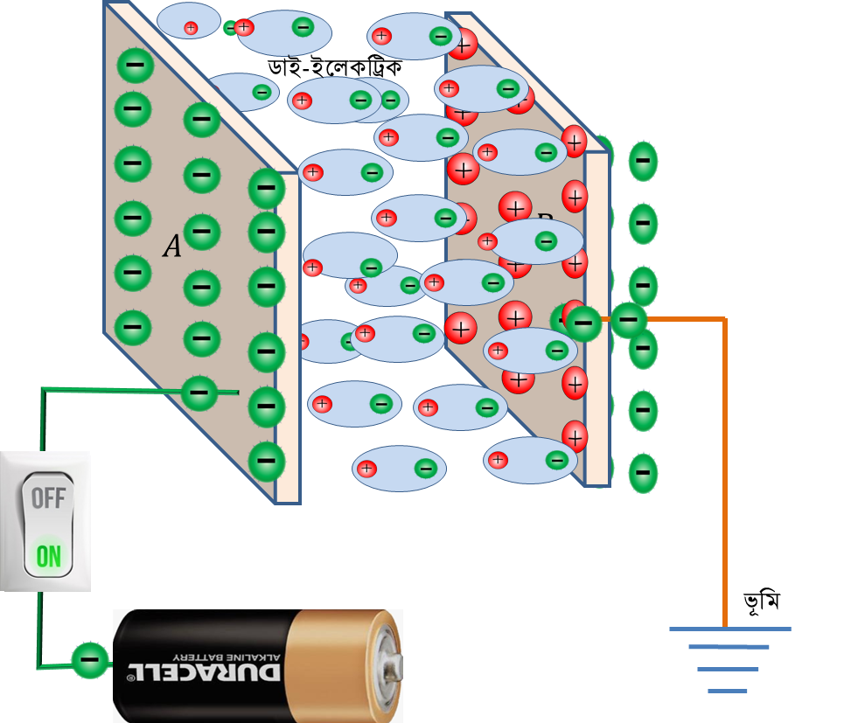
ধারকের সঞ্চিত শক্তি
আমরা জানি, ধারক চার্জ ধরে রাখে। কোষ বা ব্যাটারির সাহায্যে ধারকে চার্জিত শক্তি প্রদান করা হয়। এই শক্তিই ধারকে স্থিতি শক্তিরূপে সঞ্চিত থাকে।
ধরি, ধারকে $dQ$ পরিমাণ ক্ষুদ্র চার্জ প্রদান করায় দুই পাতের বিভব পার্থক্য হল $V$
$∴dQ$ পরিমাণ চার্জের জন্য ধারকের সঞ্চিত শক্তি, $dU=VdQ$
বা, $dU=\frac{Q}{C} dQ$ [ যেহেতু ধারকত্ব, $C=\frac{Q}{V}$ বা, $V=\frac{Q}{C}$ ]
এই সমীকরণকে $0$ হতে $Q$ সীমার মধ্যে সমাকলন করে পাই, ধারকের সঞ্চিত মোট শক্তি, $U=\int_{0}^{Q}{ \frac{Q}{C}dQ}$
$=\frac{1}{C}\left[\frac{Q^{2}}{2}\right]\begin{matrix}Q \\ 0\end{matrix}$
$=\frac{Q^{2}}{2C}$
$$dQ$$
$∴U=\frac{Q^{2}}{2C}$

Slide 16
ধারকের সঞ্চিত শক্তি
ধারকের সঞ্চিত মোট শক্তি, $U=\frac{Q^{2}}{2C}$
বা, $U=\frac{1}{2}VQ$ [ যেহেতু $C=\frac{Q}{V}$ ]
বা, $U=\frac{1}{2}CV^{2}$ [ যেহেতু $C=\frac{Q}{V}$ বা, $Q=CV$]
………(i)
আমরা জানি, সমান্তরাল পাত ধারকের ধারকত্ব $C=\frac{ε_{0}A}{d}$ এবং ধারকের দুই প্রান্তের বিভব পার্থক্য $V=Ed$
এই দুটি মান (i) নং সমীকরণে বসিয়ে পাই,
$U=\frac{1}{2}\frac{ε_{0}A}{d}{(Ed) }^{2}$
$=\frac{1}{2}ε_{0}E^{2}(Ad)$
$=\frac{1}{2}ε_{0}E^{2}(আয়তন)$
$∴$একক আয়তনে সঞ্চিত শক্তি, $U^{′}=\frac{1}{2}ε_{0}E^{2}$
ধারকের একক আয়তনে সঞ্চিত শক্তি নির্ণয় কর।

Slide 17
মূল্যায়ন
১। ধারকের সমবায় কী?
২। তুল্য ধারকত্ব বলতে কি বুঝ?
৩। ধারকের সমবায়ের প্রয়োজনীতা বল?
৪। ধারক কীভাবে শক্তি সঞ্চয় করে রাখে?
৫। ধারকের সঞ্চিত শক্তির সমীকরণটি বল?
৬। ধারকের একক আয়তনে সঞ্চিত শক্তির সমীকরণটি বল?

Slide 18
বাড়ির কাজ
$$C_{1}$$
$=1μF$
$$C_{2}$$
$=2μF$
$$C_{3}$$
$=3μF$
$I$
$$C_{3}$$
$=0.5μF$
$$C_{3}$$
$=4μF$
( )
$$E$$
$K$
১। চিত্রের মিশ্র সমবায়ের তুল্য ধারকত্ব নির্ণয় কর।
২। তুল্য ধারকটির দুই প্রান্তের বিভব পার্থক্য $6V$ হলে ধারকটির প্রতি পাতে চার্জের পরিমাণ কত?

Slide 19
সবাইকে
ধন্যবাদ

